Slide 1
인덱스 트리(Segment tree)

Slide 2
문제제시 : 구간 중앙값의 최대값?
N개의 수가 주어진다. (1<=N<=100,000) (1<= 수<=10,000,000)
연속 구간의 크기 K가 주어진다. (1<=K<=N, K=홀수)
주어진 N개의 수열에 대해여 크기 K인 연속 구간을 모두 조사한다.
연속 구간을 정렬했을 때 중앙에 위치한 값을 구간 중앙값이라 하자.
모든 구간 중앙값 중 최대값을 구하시오.
입력 예
9 5 // N, K
2 6 4 5 7 9 10 1 9
출력 예
9

Slide 3
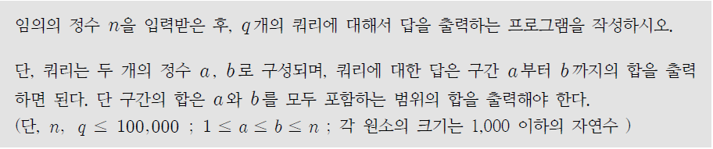
또 다른 문제 제시
입력 예
10 // 입력 수의 개수
9 8 1 7 15 2 4 19 3 6
2 // 쿼리의 개수
1 2
4 8
출력 예
9
43

Slide 4
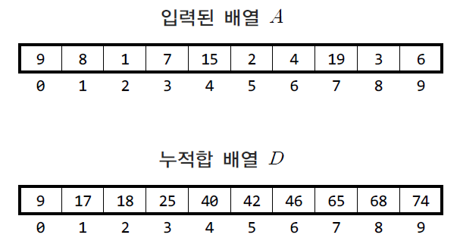
풀이
누적 합 배열을 이용
a 와 b 구간 합을 계산 할 때 : 4 8
D[b] – D[a – 1] = D[8] – D[3] = 68 – 25 = 43

Slide 5
int S[100001], D[100001], n, q;
int main()
{
scanf("%d", &n);
for (int i = 0; i<n; i++)
scanf("%d", S + i);
for (int i = 0; i<n; i++)
if (i == 0) D[i] = S[i];
else D[i] = D[i - 1] + S[i];
scanf("%d", &q);
while (q--)
{
int a, b;
scanf("%d %d", &a, &b);
if (a == 0)
printf("%d\n", D[b]);
else
printf("%d\n", D[b] - D[a - 1]);
}
return 0;
}

Slide 6
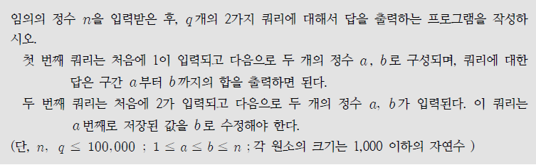
문제제시 : 추가 쿼리

Slide 7
이번 문제는 앞의 문제와 달리 가지고 있던 값을 바꾸는 쿼리가 존재한다. 즉 값을 갱신해야 하므로, 누적 합을 구하는 방법으로 처리할 수 없다. 왜냐하면 2번 쿼리가 발생될 때마다 누적 합을 갱신해야 하기 때문이다.
누적 합을 갱신하려면 다시 n만큼의 계산 량이 들기 때문에 누적 합을 만들어 두어서 얻을 수 있는 장점을 모두 잃게 된다. 따라서 또 다른 방법이 필요하다.

Slide 8
Index tree
complete binary tree로 구성된 segment tree
정해진 구간의 합, 최댓값, 최솟값 등을 lg n 의 시간에 구할 수 있으며, 갱신 또한 lg n 시간에 처리할 수 있는 매우 효율적인 자료구조이다.
기본적인 구조는 원본 데이터를 complete binary tree의 단말노드에 배치하고, 그 값의 부모노드를 특정한 의미를 가지는 index로 활용하는 방법이다.
Index tree를 IDT로 명명하겠다.

Slide 9
5개의 데이터를 가지고 IDT를 구성해 보자
5
9 8 1 7 2
일반적으로 IDT는 complete binary tree를 가장 효율적으로 표현할 수 있는 일차원 배열을 이용하고, 그 배열의 크기는 원본 data가 5개 이므로 5이상인 가장 작은 2^{k} 값을 기준으로 설정한다.
여기서는 8이 되므로 이 값의 2배에서 1을 뺀 15개의 원소를 가지는 배열로 구성할 수 있다.

Slide 10
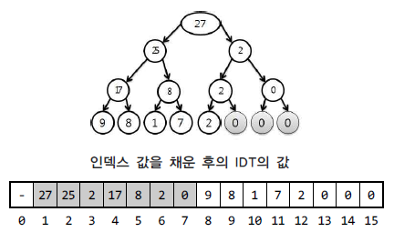
9 8 1 7 2

Slide 11
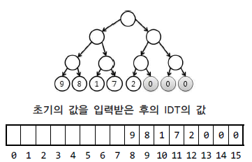
IDT를 처음 설계하고 처음 입력 받는 값을 base라고 한다. base는 입력크기와 같거나 큰 가장 작은 2^{k} 값으로 한다.

Slide 12
입력 값을 base 부터 입력 받는다.
단말노드에 값들을 배치하기 위해서…
IDT = [0] * (1<<5)
Data = list(map(int, input().split()))
howmany = len(Data)
base = 1
while base <howmany :
base<<=1

Slide 13
다음으로 index를 만든다. 이 문제에서는 부분합이 필요하므로, 부모는 두 자식의 값의 합으로 채워 올린다.
1번을 루트로 하는 완전 이진트리가 완성되고 단말 노드의 값들이 원래 입력 받은 데이터가 된다.

Slide 14
인덱스를 구성하는 코드는 다음과 같다.
int IDT[1 << 18], n, base;
int main()
{
scanf("%d", &n);
for (base = 1; base<n; base *= 2)
;
for (int i = base; i < n + base; i++)
scanf("%d", &IDT[i]);
for (int i = base - 1; i > 0; i--)
IDT[i] = IDT[2 * i] + IDT[2 * i + 1];
return 0;
}

Slide 15
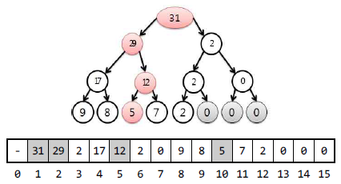
갱신
3번째 값을 5로 변경

Slide 16
갱신 부분
void update(int a, int b) // a번째 값을 b로 변경
{
IDT[a] = b;
a >>= 1;
while (a)
{
IDT[a] = IDT[2 * a] + IDT[2 * a + 1];
a >>= 1;
}
}

Slide 17
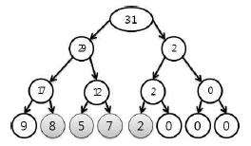
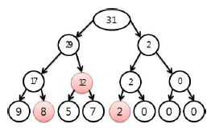
구간 합
2~ 5
3개의 값만 더하면 된다.

Slide 18
여기서 중요한 것은 배열의 인덱스 값을 기준으로 구간의 시작은 짝수, 구간의 끝은 홀수이면 그 구간의 합을 구하기 위해서 부모노드를 참조할 수 있지만, 구간의 시작이 홀수라면 부모노드가 다른 값을 포함하고 있으므로, 현재 홀수 값을 따로 합한 다음 구간을[a+1, b]로 변경하여 다시 합을 구한다.
마찬가지로 구간의 끝이 짝수라면 구간을 [a, b-1]로 재설정하여 다시 합을 구하는 과정을 반복한다.
앞의 그림에서 8과 2는 부모로 갈 수 없는 값들이라 따로 합을 저장하고 구간이 [a+1, b-1]로 변경되어 합을 구하는 과정을 보여준다.

Slide 19
구간 합 구하기 부분
int lg_sum(int a, int b)
{
int sum = 0;
while (a < b)
{
if (a % 2 == 1) sum += IDT[a], a++;
if (b % 2 == 0) sum += IDT[b], b--;
a >>= 1, b >>= 1;
}
if (a == b) sum += IDT[a];
return sum;
}

Slide 20
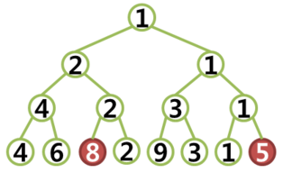
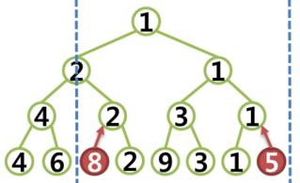
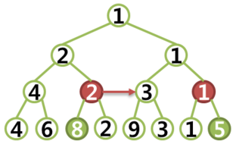
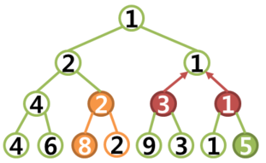
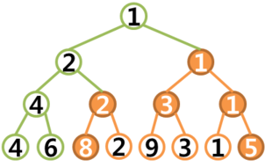
참고
구간 내 최소값 찾기 과정

Slide 21
앞에서 살펴본 문제를 RMQ (Range Minimum Query) 라고 한다.
최소값, 최대값, 합, 등등
Index tree를 이용하여 구간 중앙값의 최대값을 구할 수 있을까?
백준 2042

